Slide 1


NoSQL, MongoDB
FNF

Slide 2
MongoDB?
NoSQL

Slide 3

NoSQL이란?
‘관계형 데이터베이스 시스템’ 에서

Slide 4

NoSQL이란?
Non Relational Operation Database SQL
비 관계 연산 DB 질의어

Slide 5
NoSQL이란?
https://aws.amazon.com/ko/nosql/

Slide 6

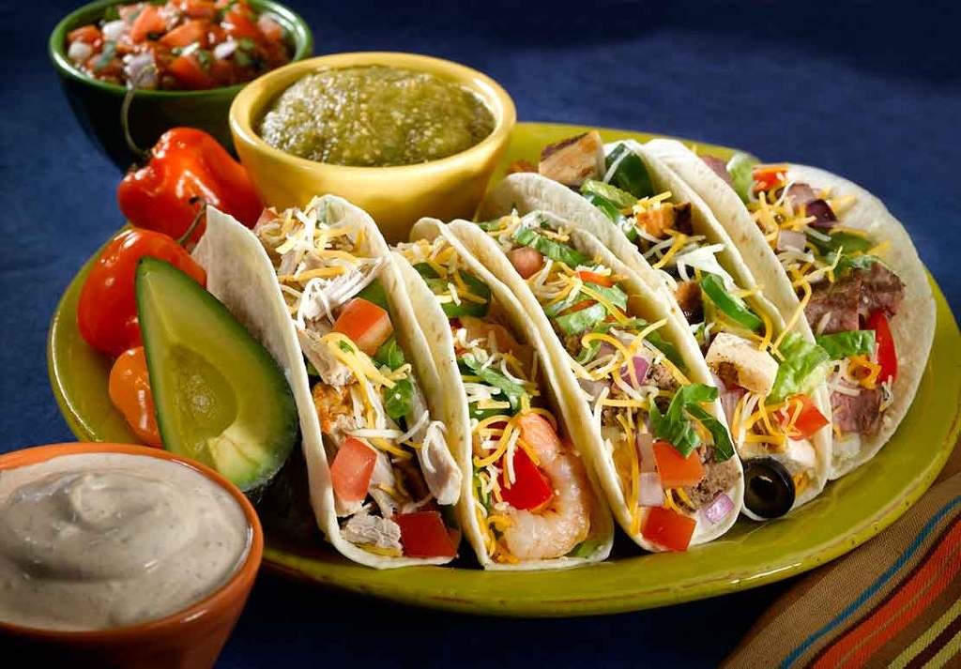

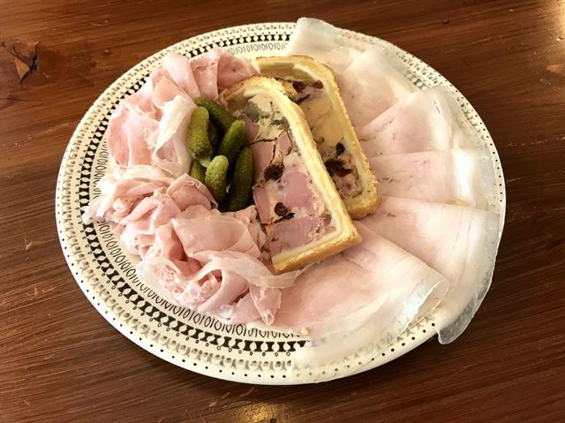
NoSQL이란? – 이 설명에대한 출처는 유튜브…
No 한국음식
한국음식

Slide 7
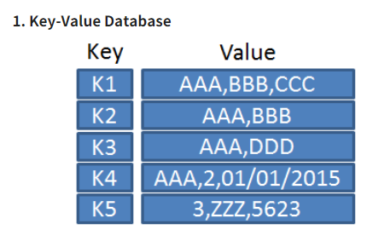
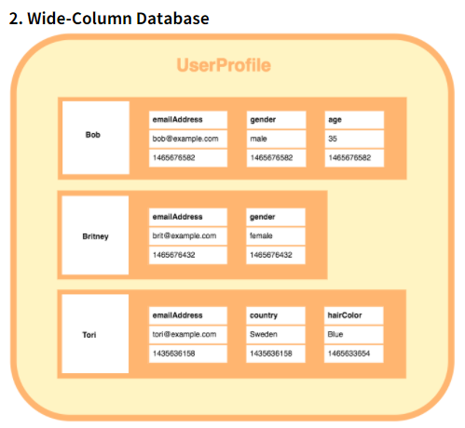
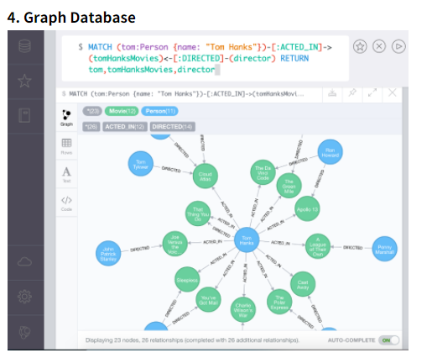
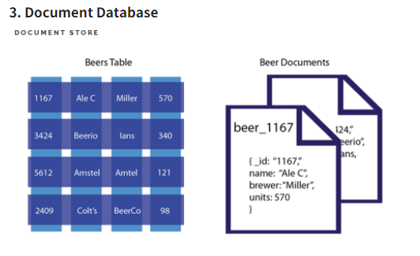
NoSQL이란?

Slide 8

NoSQL이란?

Slide 9
NoSQL이란?
스키마를 고정하지 않음
스키마를 변경함으로 오는 문제가 없다!!
스키마?

Slide 10
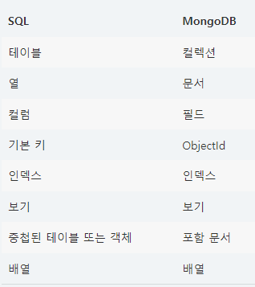
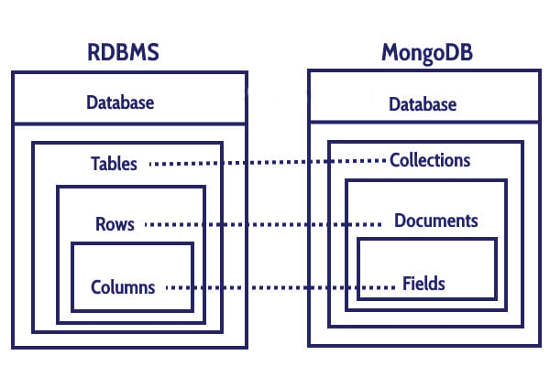
01. 몽고 디비

Slide 11
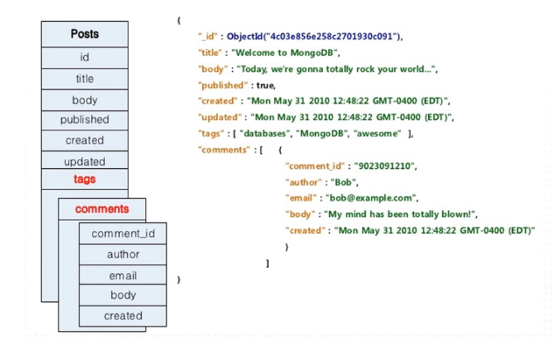

Slide 12
하나의 도큐먼트에 필요한 정보를!
문자, 숫자, 날짜, 배열, 다른 도큐먼트를 통째로…

Slide 13
공부 추천 키워드
수직적 & 수평적 확장
Redis DB
MongoDB는 언제 사용하는 게 적합할지 (쌓아놓고 삭제가 없는 경우)

Slide 14

감사합니다

